Slide 1











SENAI Afonso Greco • Curso Técnico em Desenvolvimento de Sistemas
Relatório técnico e aplicação prática de Design Patterns (GoF)
Visão rápida
C# • WPF • GoF
Padrão Estrutural (GoF)
Padrão de Projeto Facade
UI (WPF)
Chama uma operação de alto nível, sem conhecer os detalhes do back-end.
Facade
Orquestra o fluxo e delega para serviços especializados.
Subsistemas
Aplicação em C# com WPF para reduzir acoplamento e simplificar o acesso a subsistemas.
Estoque • Pagamento • Notificação (exemplo do projeto).
Dados do trabalho
Autor
Otavio Henrique Barbosa Soares
Interface unificada
Menos acoplamento
Mais testabilidade
Professor
Frederico Martins Aguiar
Local/Ano
Nova Lima – MG • 2026
Tema: Implementação do Padrão Estrutural Facade
Design Patterns (GoF)
Situação de Aprendizagem • Aplicação de Design Patterns (GoF) em C# WPF
RELATÓRIO TÉCNICO

Slide 2




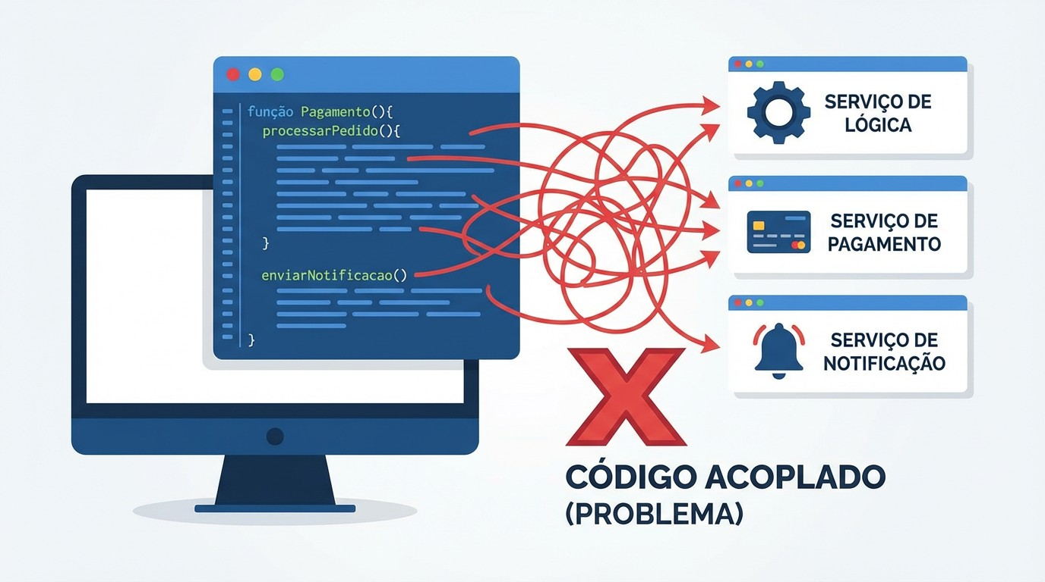






Padrão Facade (GoF) • Aplicação em C# WPF
O problema: UI vira “central de comandos” dos serviços
Motivação
Antes: “teia” de dependências
acoplamento alto
Contexto do Problema (sem Facade)
Quando a UI orquestra tudo, o sistema fica frágil e difícil de evoluir.
Acoplamento
Manutenção difícil
View conhece serviços e ordem.
Mudança impacta várias telas.
Regressões
Testes ruins
Fluxo duplicado e espalhado.
Difícil isolar dependências.
Sintoma
Próximo: Facade
A UI chama vários serviços diretamente.
Meta: 1 chamada na UI para executar a venda
Problema recorrente em apps desktop corporativas
GoF • Padrões Estruturais
Situação de Aprendizagem • Aplicação de Design Patterns em C# WPF
Slide 2 • Contexto do Problema

Slide 3




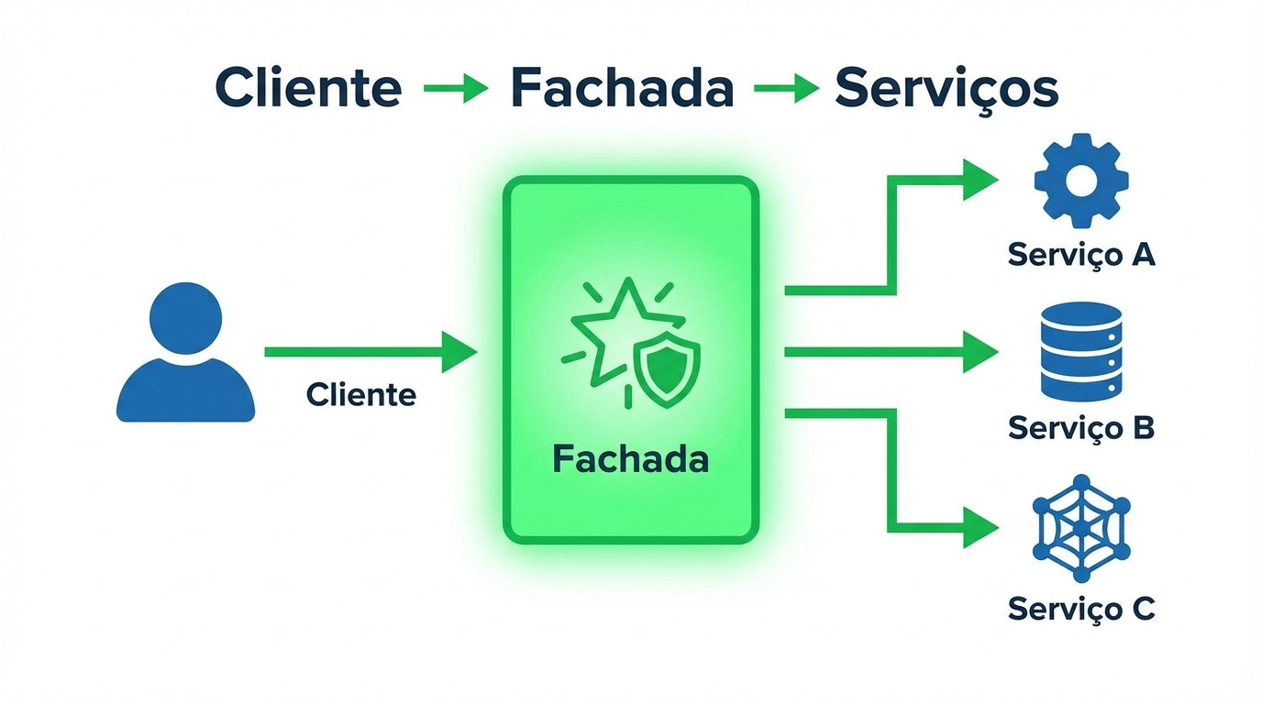







Padrão Facade (GoF) • Aplicação em C# WPF
Ideia: 1 ponto de contato para acessar o “bastidor”
Conceito
Visual: Cliente → Facade → Serviços
fluxo organizado
O que é o Padrão Facade?
Uma fachada que expõe uma operação simples e esconde a complexidade do subsistema.
1 ponto de entrada
A UI chama um método de alto nível (ex.: FinalizarPedido).
Orquestração centralizada
Ideia-chave
Estoque → Pagamento → Notificação em um único lugar.
O cliente fala com a “fachada”, não com os serviços.
Próximo: UML
Menos acoplamento
A View deixa de conhecer detalhes e dependências do subsistema.
Estrutural • Interface de alto nível
GoF • Facade
GoF: “interface unificada” para facilitar o subsistema
Situação de Aprendizagem • Aplicação de Design Patterns em C# WPF
Slide 3 • O que é Facade

Slide 4




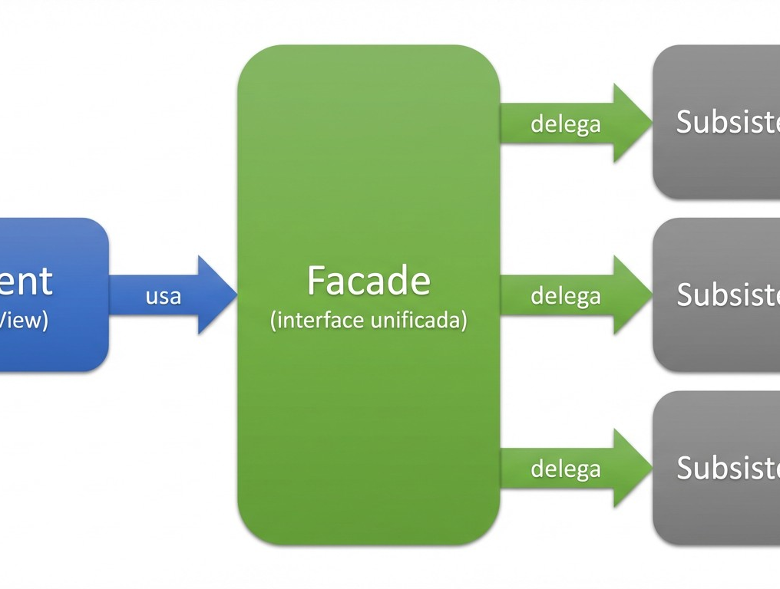





Padrão Facade (GoF) • Aplicação em C# WPF
Estrutura do padrão: Client usa a Facade, que delega para subsistemas
Estrutura
Diagrama visual (UML simplificado)
usa • delega
Estrutura do Padrão (UML)
O cliente acessa uma interface de alto nível que esconde a complexidade dos serviços.
Client (UI/View)
Consome a funcionalidade via Facade (não conhece detalhes dos serviços).
Facade (Fachada)
Oferece operações de alto nível e delega a execução para os subsistemas.
Subsistemas
Implementam a lógica real e não conhecem a Facade.
Ponto de entrada
Interface unificada
Client conversa só com a Facade
Efeito na arquitetura
Client → Facade → Subsistemas
A UI depende de 1 contrato e o acoplamento com serviços diminui.
Leitura rápida
ClientusaFacadee aFacadedelegaparaSubsistemas.
Estrutural • Separação de responsabilidades
GoF • Facade
Situação de Aprendizagem • Aplicação de Design Patterns em C# WPF
Slide 4 • Estrutura do Padrão (UML)

Slide 5

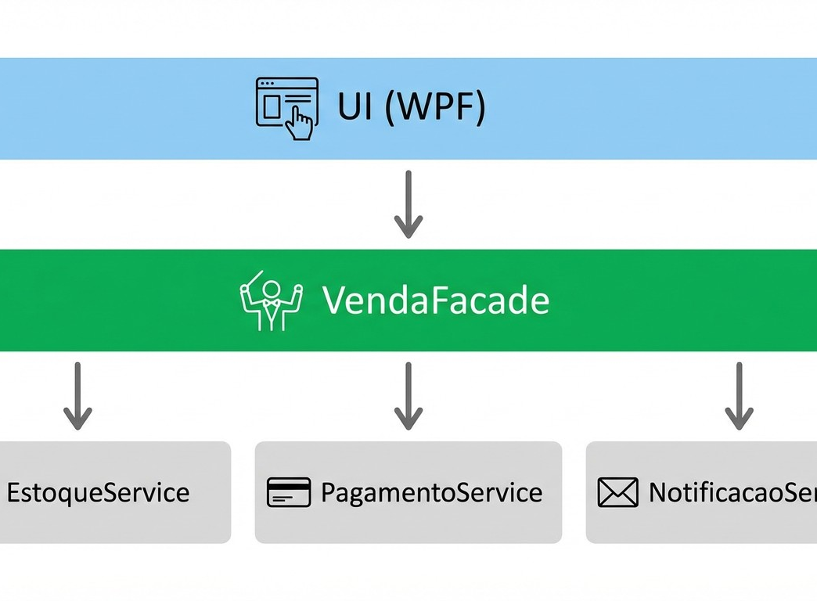







Padrão Facade (GoF) • Aplicação em C# WPF
Implementação no projeto: orquestração com VendaFacade
Implementação
Fluxo em camadas
UI → Facade → Services
Implementação no Projeto (Arquitetura)
UI chama 1 método e a Facade coordena o fluxo.
UI (WPF) fica simples
Sem chamar serviços diretamente.
VendaFacade orquestra
Estoque → Pagamento → Notificação.
Services continuam independentes
Cada um com uma responsabilidade.
UI: FinalizarPedido(...)
github.com/OtavioHub97/sa-design-patterns-wpf
Contrato alto nível
Desacoplado
UI depende só da Facade
// UI (WPF)
facade.FinalizarPedido(dados);
// fluxo ocorre internamente
Arquitetura • Orquestração centralizada
GoF • Facade
Situação de Aprendizagem • Aplicação de Design Patterns em C# WPF
Slide 5 • Implementação no Projeto

Slide 6















Padrão Facade (GoF) • Aplicação em C# WPF
Comparação prática: UI orquestra serviços vs UI chama uma operação de alto nível
Antes
muitas dependências
Depois
1 dependência
Sem Facade (UI acoplada aos serviços)
Com Facade (1 ponto de entrada)
UI faz a orquestração
3 serviços
UI chama uma operação
1 linha
var pedido = CriarPedidoDaTela();
newEstoqueService().Validar(pedido);
newPagamentoService().Processar(pedido);
newNotificacaoService().Enviar(pedido);
var pedido = CriarPedidoDaTela();
var facade = newVendaFacade(...);
facade.FinalizarPedido(pedido);
//estoque → pagamento → notificação
Regra/ordem muda? Você altera várias telas.
Mudou o fluxo? Ajuste centralizado na Facade.
Menos acoplamento
Mais testável
UI não conhece subsistemas.
Mock da Facade.
Fluxo espalhado
Testes frágeis
Mensagem
FinalizarPedido()
Cada tela “faz de um jeito”.
UI presa a integrações.
A Facade vira a “API interna” da UI.
Situação de Aprendizagem • Aplicação de Design Patterns em C# WPF
Slide 6 • Código na Prática (Antes x Depois)

Slide 7

















Padrão Facade (GoF) • Aplicação em C# WPF
Análise crítica: benefícios, trade-offs e cuidados de arquitetura
Avaliação
Vantagens
Desvantagens
Vantagens & Desvantagens
3 ganhos principais
Melhor UX dev
2 riscos comuns
Trade-offs
Desacoplamento
God Object
UI depende da Facade — não dos serviços.
Facade gigante e difícil de evoluir.
Ideia: simplificar a UI com uma API de alto nível. Cuidado: não deixar a fachada virar um “super-classe”.
Manutenibilidade
Complexidade oculta
Mensagem principal
Mudou o fluxo? Ajusta em 1 lugar.
Precisa de logs para debugar o fluxo.
UI chama 1 método (ex.: FinalizarPedido()). A Facade orquestra o fluxo.
Testabilidade
Mitigação (resumo)
Mocka a Facade e testa sem integrações.
Fachadas por contexto + contratos + logs estruturados.
Checklist rápido
Evitar God Object
Se ficou grande demais, divida por contexto.
No projeto
UI simples
Testável
A VendaFacade centraliza o fluxo e reduz chamadas diretas na UI.
Situação de Aprendizagem • Aplicação de Design Patterns em C# WPF
Slide 7 • Vantagens e Desvantagens

Slide 8






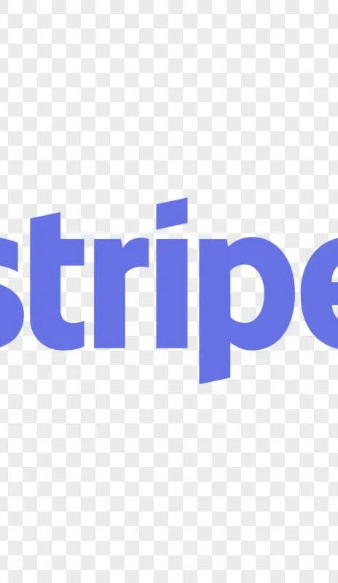

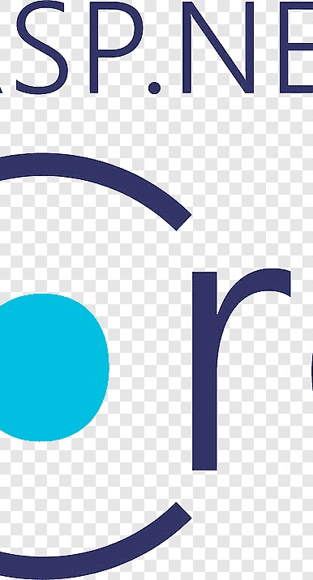
















Padrão Facade (GoF) • Aplicação em C# WPF
Onde esse padrão aparece na prática (mercado e plataformas)
Casos reais
Gateways
Persistência
Exemplos no Mercado
Stripe / PayPal
CreateCharge()
Entity Framework Core
SaveChanges()
API simples
Segurança
DbContext = Facade
Camadas
Oculta autenticação, rede e erros.
Como reconhecer um Facade?
Oculta ADO.NET e simplifica CRUD.
1 ponto de acesso com métodos simples que orquestram tudo por trás.
Protocolos
Ergonomia
SDKs / Wrappers
Resultado
Desacopla
SendEmail()
BFF
Orquestra
Cliente simples, integração escondida.
Cliente oficial de API
Fachada p/ N serviços
Cuidado
Coesão por contexto
Não virar “fachada gigante”.
Operações de alto nível
Retries
1 endpoint p/ a UI
Cliente
Endpoints e serialização ficam internos.
Consolida e simplifica chamadas.
Ponto em comum
1 → N
DTOs
N APIs
Interface de alto nível para complexidade.
Situação de Aprendizagem • Aplicação de Design Patterns em C# WPF
Slide 8 • Exemplos Reais no Mercado

Slide 9



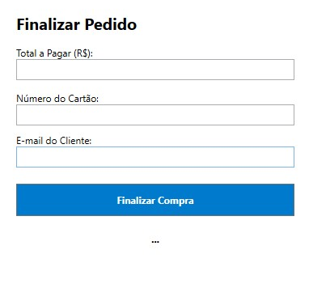







Padrão Facade (GoF) • Aplicação em C# WPF
Demonstração: UI com entrada de dados + operação de alto nível na VendaFacade
Demonstração
Screenshot da UI (WPF)
UI
UI digita dados e chama 1 método
Interface real da aplicação
A tela coleta valor, cartão e e-mail e dispara FinalizarPedido().
Entrada de dados
Usuário digita valor, nº do cartão e e-mail.
Fluxo completo
Estoque → Pagamento → Notificação.
Resultado imediato
Sucesso ou erro tratado pela Facade.
Repositório
Código
github.com/OtavioHub97/sa-design-patterns-wpf
Um clique
Facade
Serviços
Executa o fluxo.
Orquestra tudo.
Implementam regras.
Demo • Entrada de dados + Facade
GoF • Facade
Situação de Aprendizagem • Aplicação de Design Patterns em C# WPF
Slide 9 • Demonstração da Aplicação

Slide 10





Padrão Facade (GoF) • Aplicação em C# WPF
Fechamento: principais conclusões
Encerramento
1) Menos acoplamento
UI → Facade
Conclusão
A UI conversa com uma interface (Facade) em vez de vários serviços.
A VendaFacade virou o ponto único de entrada da UI para executar a venda: validar estoque → processar pagamento → notificar.
2) Mais testabilidade
Mock VendaFacade
Fica fácil mockar a Facade e testar o fluxo sem integrações reais.
Repositório (código + relatório)
Abrir
3) Fluxo centralizado
Validar → Pagar → Notificar
github.com/OtavioHub97/sa-design-patterns-wpf
Ordem do pipeline e tratamento de erros ficam em um ponto único.
Método principal (UI)
Pronto para demo
FinalizarPedido()
// Checklist final
✔ UI chama 1 operação de alto nível
✔ Serviços ficam isolados (subsistemas)
✔ Fluxo e erros centralizados na Facade
Situação de Aprendizagem • Aplicação de Design Patterns em C# WPF
Slide 10 • Conclusão

Slide 11



Padrão Facade (GoF) • Aplicação em C# WPF
Encerramento • Agradecimento e contato
Obrigado
Obrigado!
Agradeço à turma, ao Professor Frederico Martins Aguiar e ao SENAI Afonso Greco pela oportunidade e orientação.
Autor
Contato (GitHub)
Abrir
Otavio Henrique Barbosa Soares
github.com/OtavioHub97
Acesse para ver projetos e evolução do código.
Fim da apresentação
Obrigado pela atenção.
Situação de Aprendizagem • Aplicação de Design Patterns em C# WPF
Slide 11 • Agradecimento

